Slide 1
Fundamentos de Redes de Computadores Prof. Sandro T. Pinto

Slide 2
Introdução
Rede com Hub;
Rede com Switch;
Rede Wireless;
Protocolo DHCP e DNS;

Slide 3
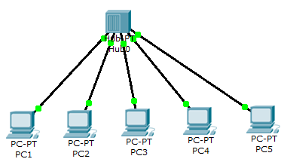
Rede com hub
Configuração IP classe C

Slide 4
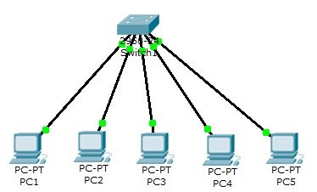
Rede com Switch
Configuração IP classe B

Slide 5
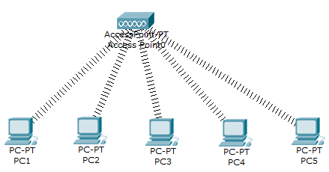
Rede Wireless
Configuração IP classe A

Slide 6
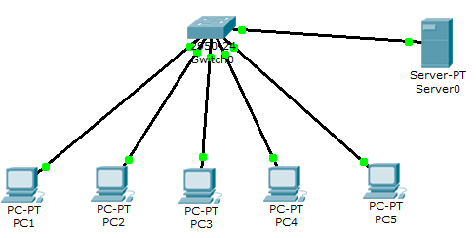
Protocolo DHCP e DNS

Slide 7
Obrigado!
Onde você pode me encontrar:
sandropinto21@gmail.com

Slide 8
Referências
Cisco - https://www.netacad.com/pt-br/courses/packet-tracer - acesso 26/05/2018.
Odom, Wendell. CCENT/CCNA ICND 1 Guia Oficial de Certificação do Exame. Rio de Janeiro – RJ , Alta Books, 2008.

